Slide 1
DB y BackEnd

Slide 2

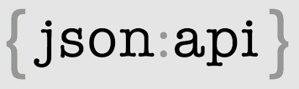



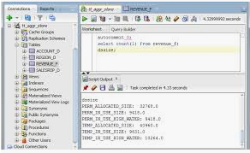
Back-end: Mapa de desarrollo
Full Stack
Front-end/GUI
Back-end
CONTROLADOR
Servidor Web:
Aplicaciones:
Controllers
Scripts
Schedulers
Manejo
De
Archivos
- Javascript (AJAX)
- HTML
- CSS
Java/Perl/Python
VISTA
(hostname/IP : Puerto )
DBI/Driver
IDE:
- Eclipse
- IntelliJ
- SQL Developer
DBMS
MODELO

Slide 3




Back-end: Conectando con la DB (chatbot app)
Front-end
- HTML
- CSS
- Javascript
Controller -> Service -> Repository -> Entity
(Se compila con Maven)
chatbot.html
chatbot_comunicacion_con_backend.js
chatbot_estilo.css
DB: test
chatbot_controller.pl
chatbot_CRUD.pm
chatbot_imprime_tipo_app.pl
dany

